Slide 1


MLA
KVCache进阶优化
东川路第一可爱猫猫虫

Slide 2
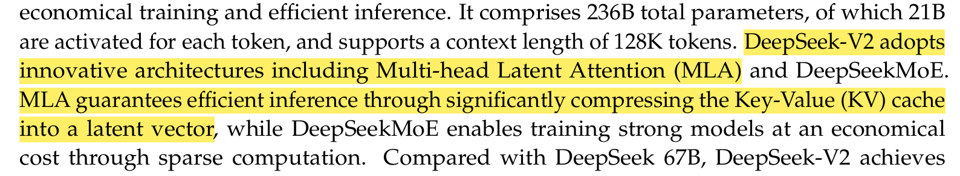
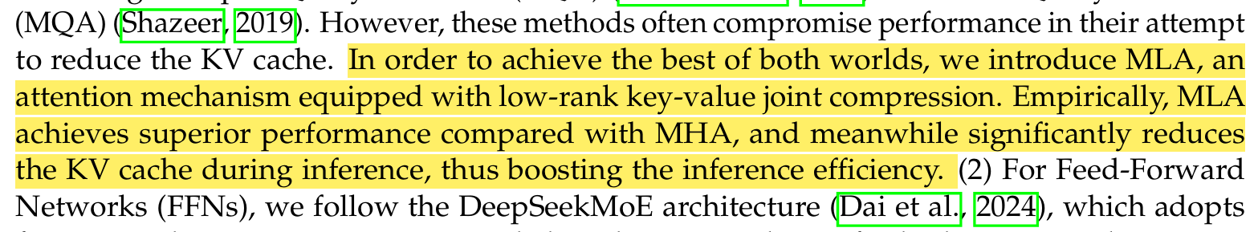
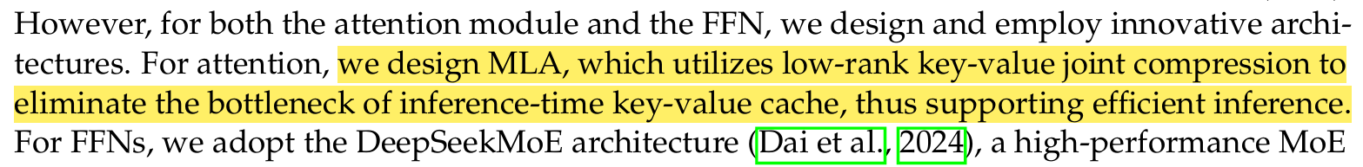
Multi-head Latent Attention有多好

Slide 3

主要内容
从GQA到MLA的低秩投影
MLA做的改进：结合dot-attention的恒等变换
MLA遇到的困扰及解决：如何兼容位置编码RoPE
MLA的小细节：对Q的低秩投影与显存优化

Slide 4
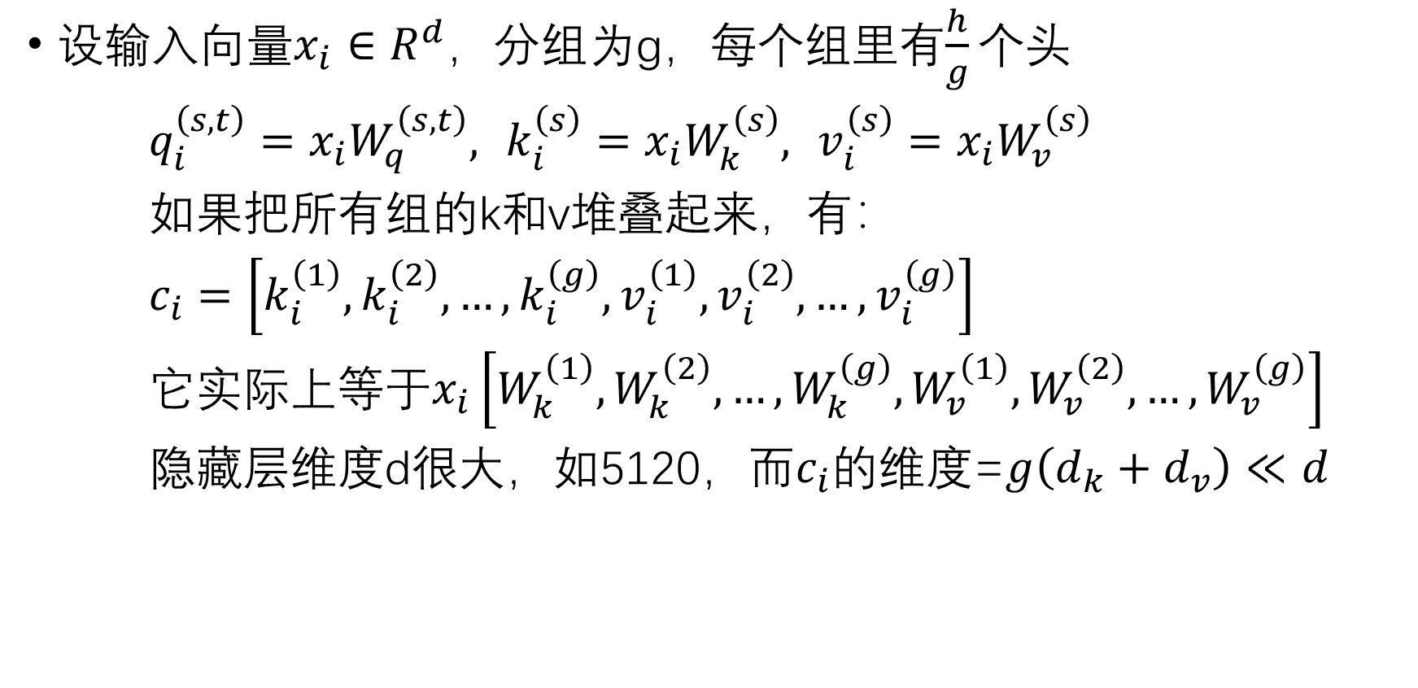
GQA可以看作低秩投影
设输入向量$x_{i}∈R^{d}，分组$为g，每个组里有$\frac{h}{g}个$头
$q_{i}^{\left(s,t\right)}=x_{i}W_{q}^{\left(s,t\right)}, k_{i}^{\left(s\right)}=x_{i}W_{k}^{\left(s\right)}, v_{i}^{\left(s\right)}=x_{i}W_{v}^{\left(s\right)}$
如果把所有组的k和v堆叠起来，有：
$c_{i}=\left[k_{i}^{\left(1\right)},k_{i}^{\left(2\right)},…,k_{i}^{\left(g\right)},v_{i}^{\left(1\right)},v_{i}^{\left(2\right)},…,v_{i}^{\left(g\right)}\right]$
它实际上等于$x_{i}\left[W_{k}^{\left(1\right)},W_{k}^{\left(2\right)},…,W_{k}^{\left(g\right)},W_{v}^{\left(1\right)},W_{v}^{\left(2\right)},…,W_{v}^{\left(g\right)}\right]$
隐藏层维度d很大，如5120，而$c_{i}的维度$=$g\left(d_{k}+d_{v}\right)≪d$

Slide 5
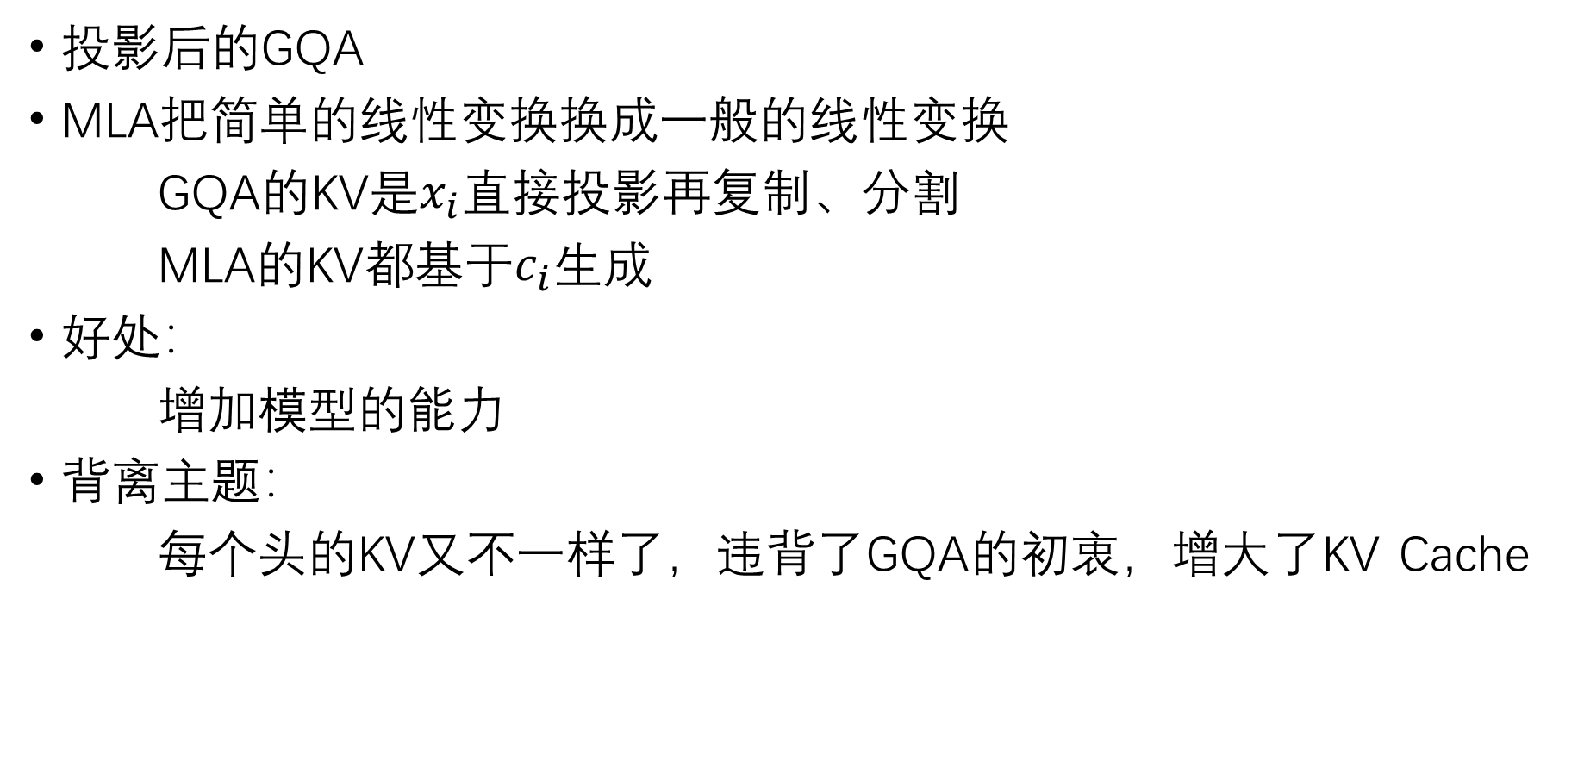
MLA的优化初尝试
投影后的GQA
MLA把简单的线性变换换成一般的线性变换
GQA的KV是$x_{i}$直接投影再复制、分割
MLA的KV${都基于c}_{i}$生成
好处：
增加模型的能力
背离主题：
每个头的KV又不一样了，违背了GQA的初衷，增大了KV Cache

Slide 6
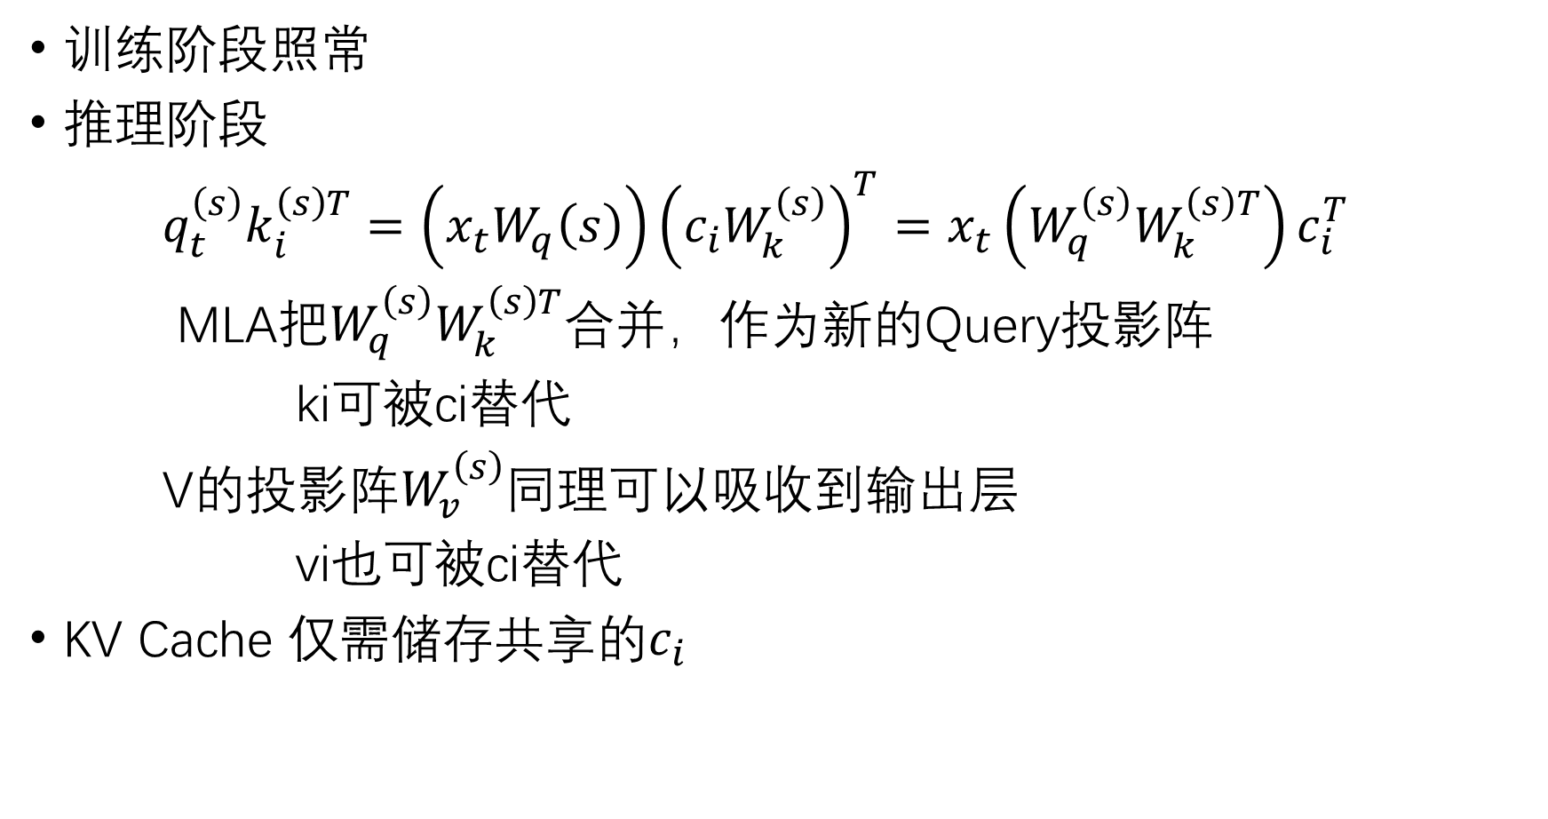
结合dot-attention的恒等变换
训练阶段照常
推理阶段
$q_{t}^{\left(s\right)}k_{i}^{\left(s\right)T}=\left(x_{t}W_{q}\left(s\right)\right){\left(c_{i}W_{k}^{\left(s\right)}\right)}^{T}=x_{t}\left(W_{q}^{\left(s\right)}W_{k}^{\left(s\right)T}\right)c_{i}^{T}$
MLA$把W_{q}^{\left(s\right)}W_{k}^{\left(s\right)T}$合并，作为新的Query投影阵
ki可被ci替代
V的投影阵$W_{v}^{\left(s\right)}$同理可以吸收到输出层
vi也可被ci替代
KV Cache 仅需储存共享的$c_{i}$

Slide 7
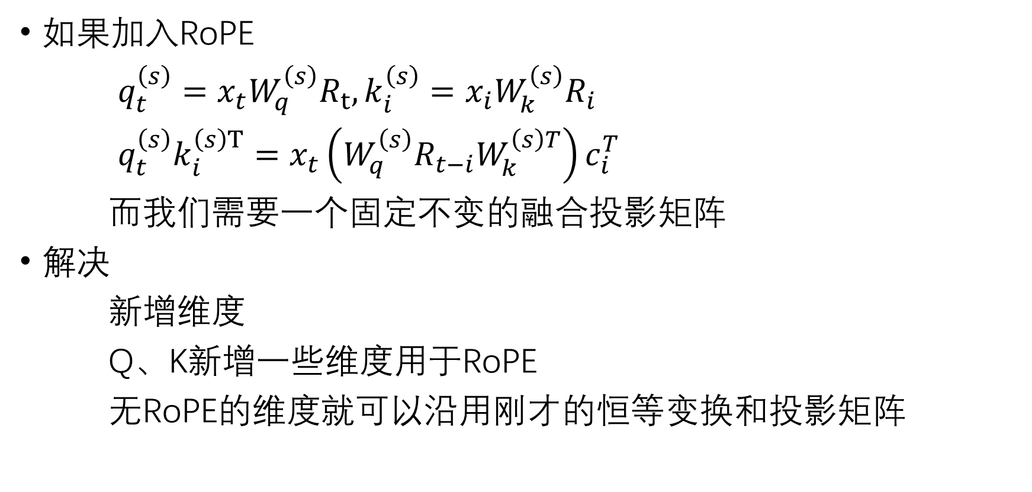
MLA遇到了困扰
如果加入RoPE
$q_{t}^{\left(s\right)}=x_{t}W_{q}^{\left(s\right)}R_{t},k_{i}^{\left(s\right)}=x_{i}W_{k}^{\left(s\right)}R_{i}$
$q_{t}^{\left(s\right)}k_{i}^{\left(s\right)T}=$ $x_{t}\left(W_{q}^{\left(s\right)}R_{t−i}W_{k}^{\left(s\right)T}\right)c_{i}^{T}$
而我们需要一个固定不变的融合投影矩阵
解决
新增维度
Q、K新增一些维度用于RoPE
无RoPE的维度就可以沿用刚才的恒等变换和投影矩阵

Slide 8
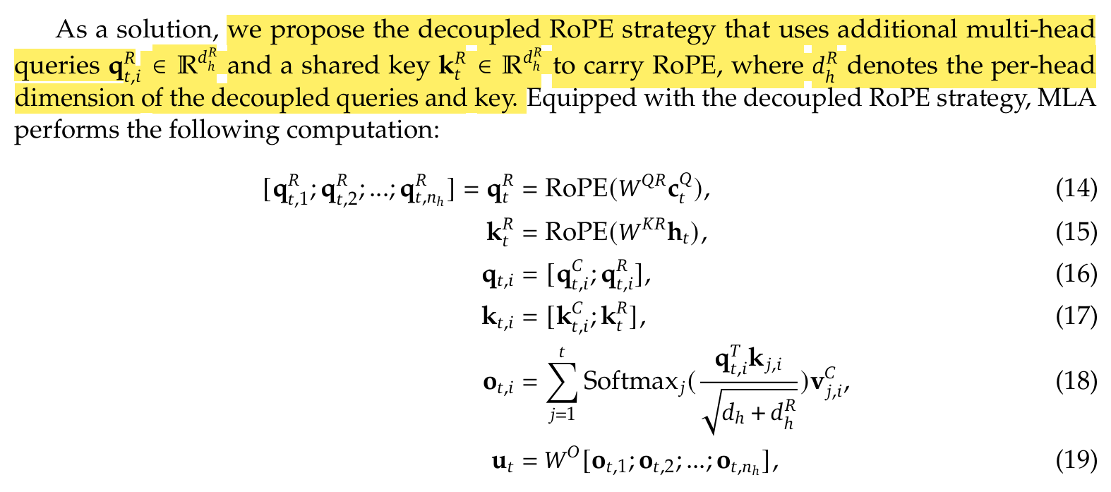

Slide 9
一个小细节
模型训练时的显存占用主要来自两部分
模型参数（静态）和激活值（动态）
激活值的占用是长序列训练的一个重要显存瓶颈
为了减小激活值显存，对Q做低秩投影
“哪怕这并不能减小KV Cache”

Slide 10
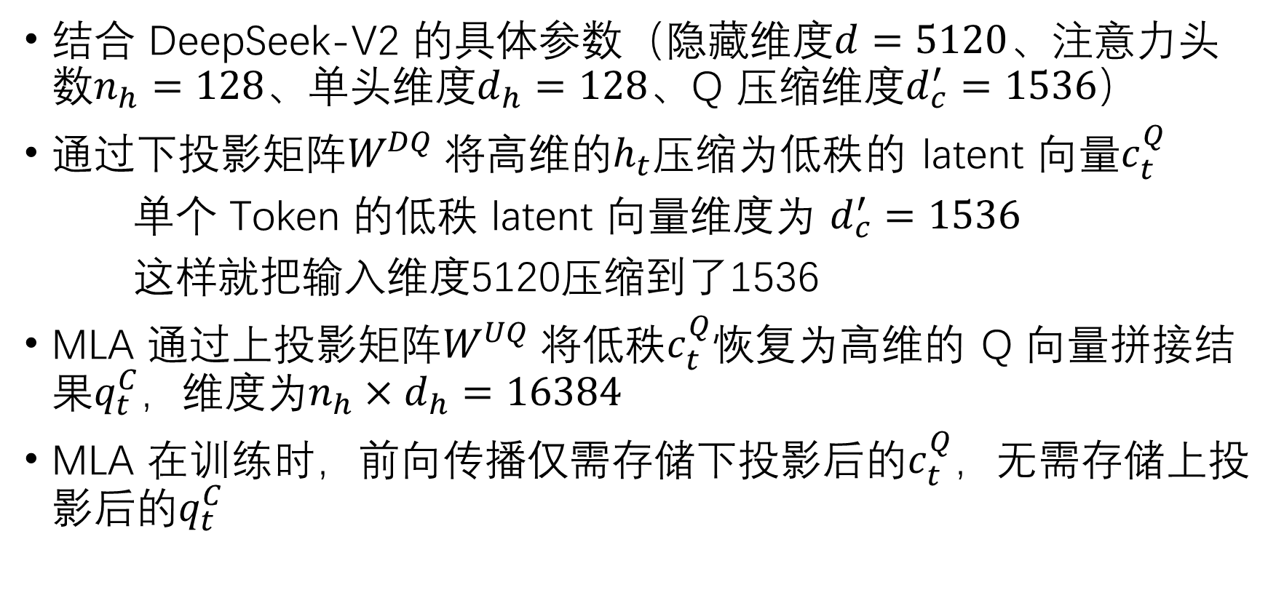
举个例子看看效果
结合 DeepSeek-V2 的具体参数（隐藏维度$d=5120$、注意力头数$n_{h}=128$、单头维度$d_{h}=128$、Q 压缩维度$d_{c}^{′}=1536$）
通过下投影矩阵$W^{DQ}$将高维的$h_{t}$压缩为低秩的 latent 向量$c_{t}^{Q}$
单个 Token 的低秩 latent 向量维度为 $d_{c}^{′}=1536$
这样就把输入维度5120压缩到了1536
MLA 通过上投影矩阵$W^{UQ}$将低秩$c_{t}^{Q}$恢复为高维的 Q 向量拼接结果$q_{t}^{C}$，维度为$n_{h}×d_{h}=16384$
MLA 在训练时，前向传播仅需存储下投影后的$c_{t}^{Q}$，无需存储上投影后的$q_{t}^{C}$

Slide 11
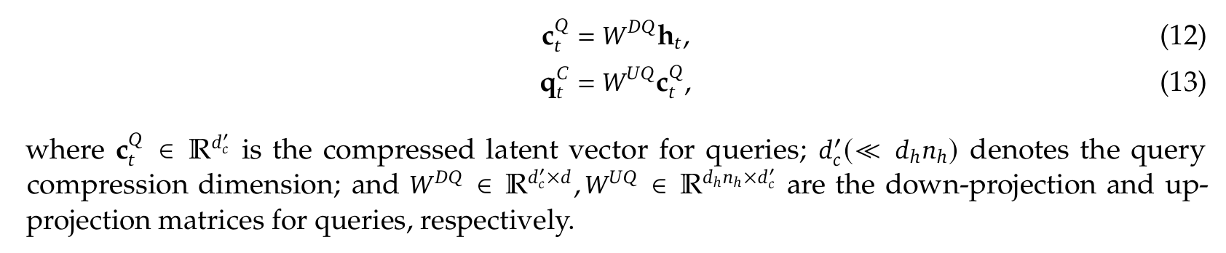
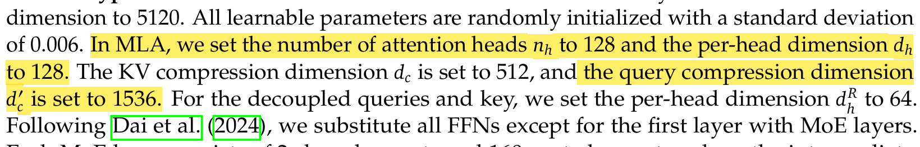
回到原论文

Slide 12
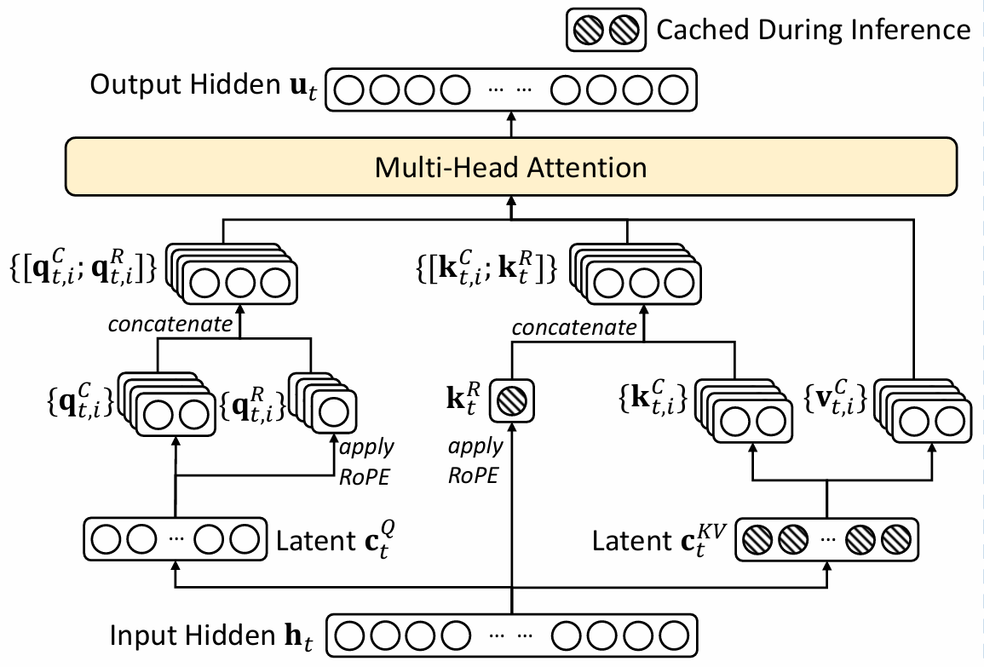
回到原论文

